Slide 1


Slide 2


Agenda
0. Introducción al módulo V.
1. ¿Qué es el Machine Learning?.
2. ¿Qué algoritmo usar?
3. ¿Cómo valido mi modelo?
4. End to End ML
5. Notebook

Slide 3

Módulo V: Machine Learning.

Slide 4
ML: Técnicas multidisciplinarias.
Bayes rule (Bayes, 1763) de probability.
Least squares regression (Gauss, 1795) de astronomía.
First-order logic (Frege, 1893) de logica.
Maximum likelihood (Fisher, 1922) de estadística.
Artificial neural networks (McCulloch/Pitts, 1943) de neurociencias.
Minimax games (von Neumann, 1944) de economía
Stochastic gradient descent (Robbins/Monro, 1951) de optimización.
Uniform cost search (Dijkstra, 1956) from algoritmos.
Value iteration (Bellman, 1957) de control theory.

Slide 5
¿Qué es Machine Learning?

Slide 6


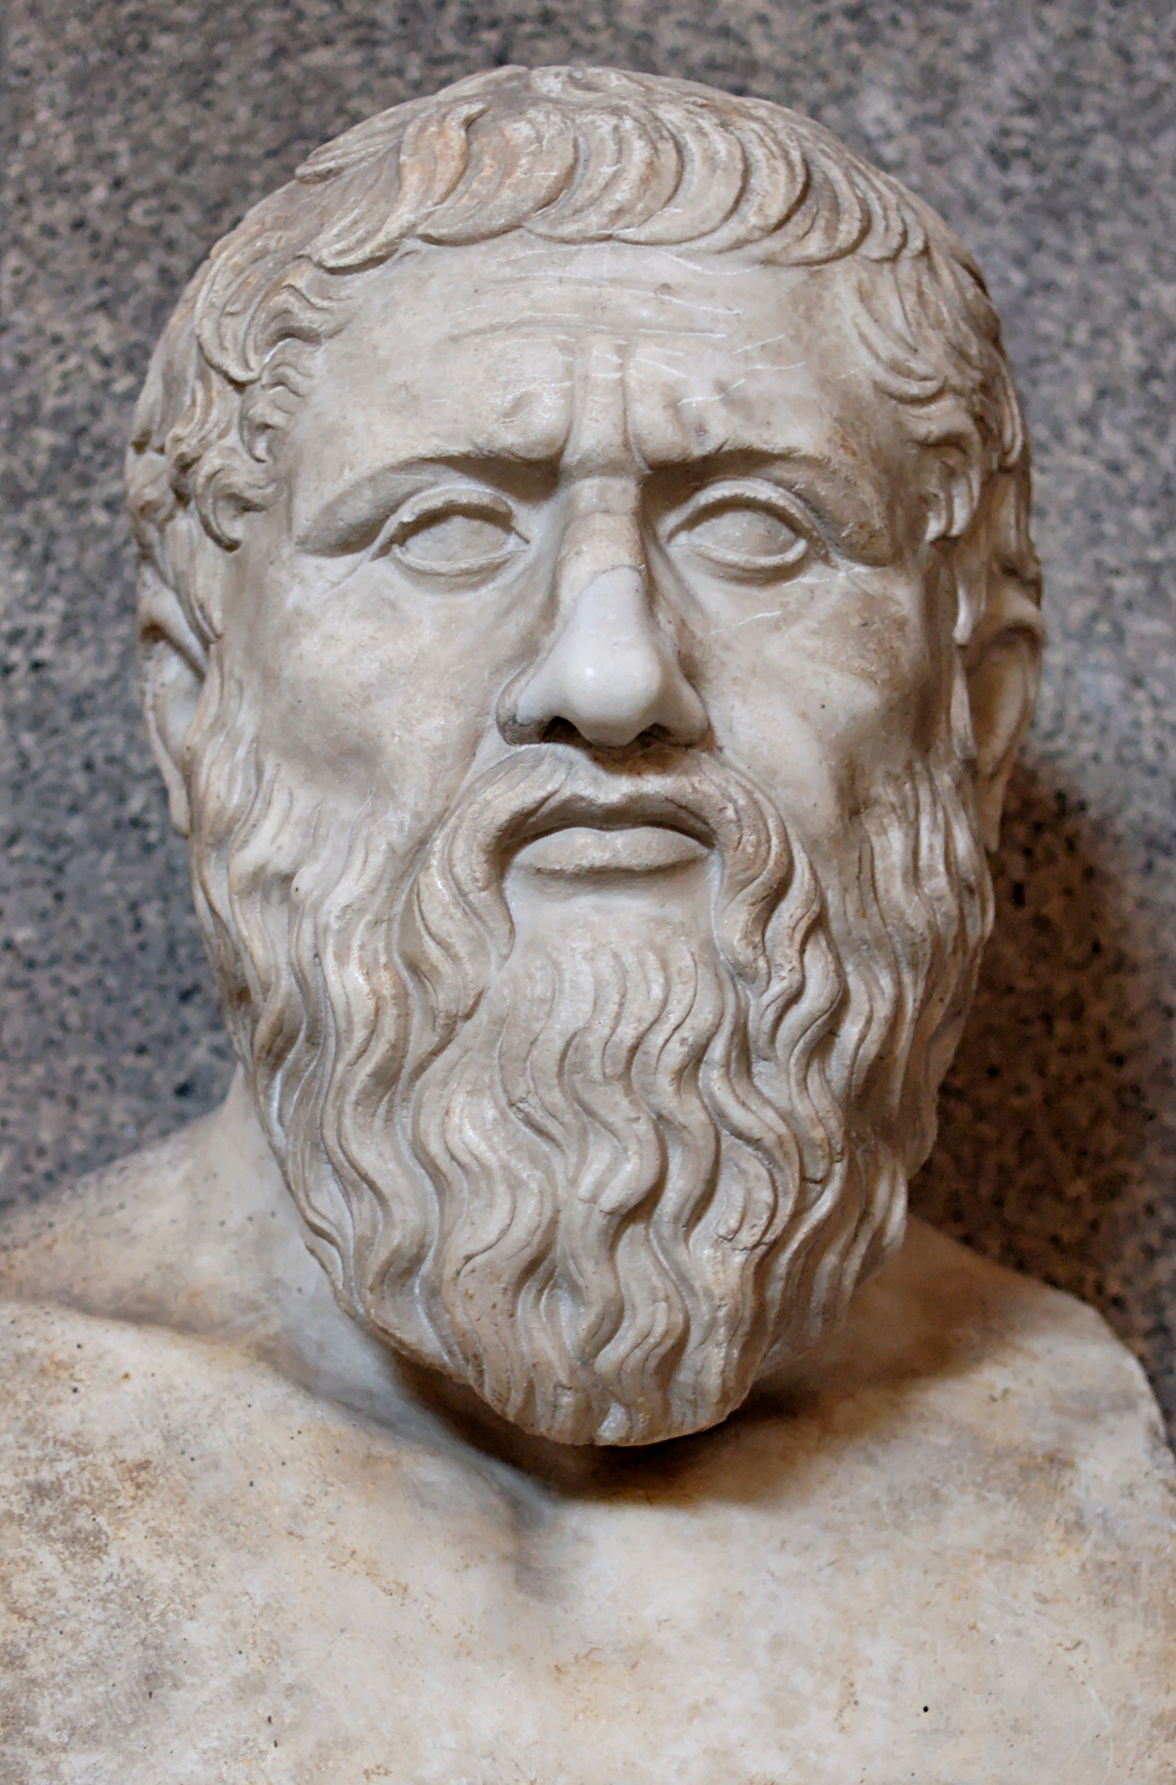
Machine Learning
Modelo
Inferencia
Aprendizaje

Slide 7
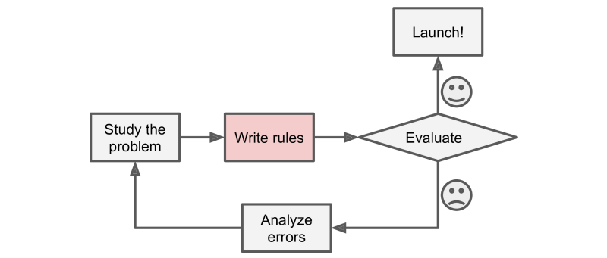
Acercamiento tradicional

Slide 8
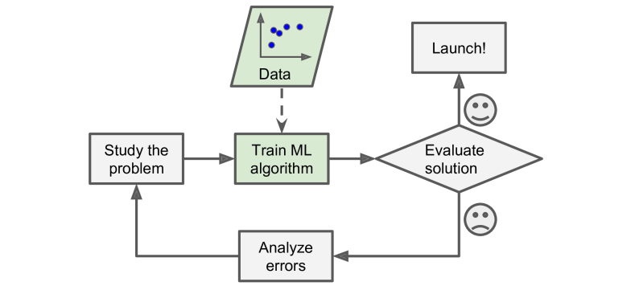
El camino de Machine Learning

Slide 9
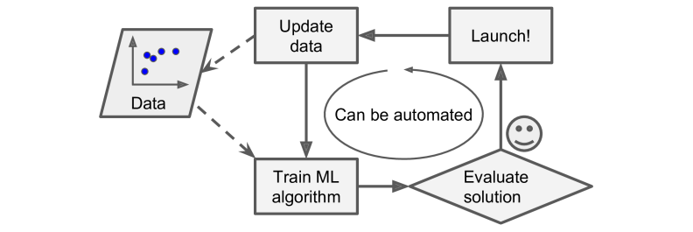
El camino de Machine Learning

Slide 10
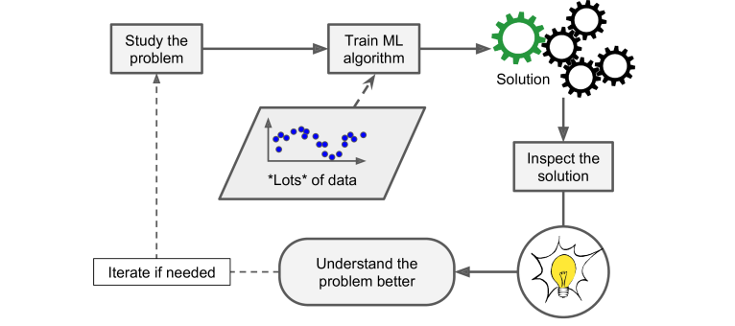
Data Mining

Slide 11
¿Qué algoritmo usar?

Slide 12

Notes:
Lo que queremos entender
Semi supervisado

Slide 13
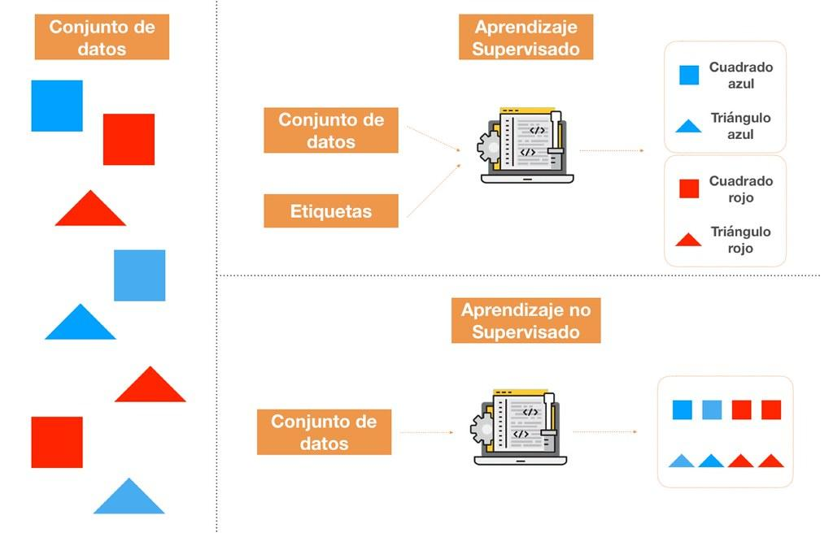

Slide 14
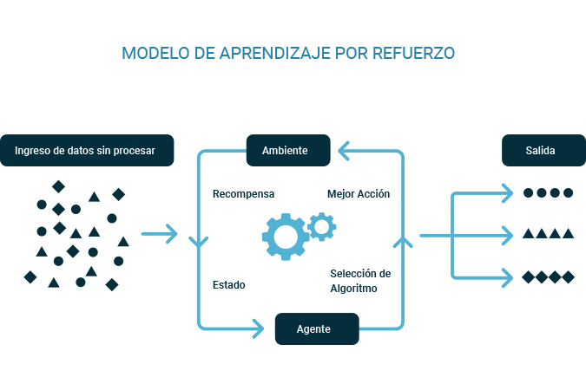

Slide 15
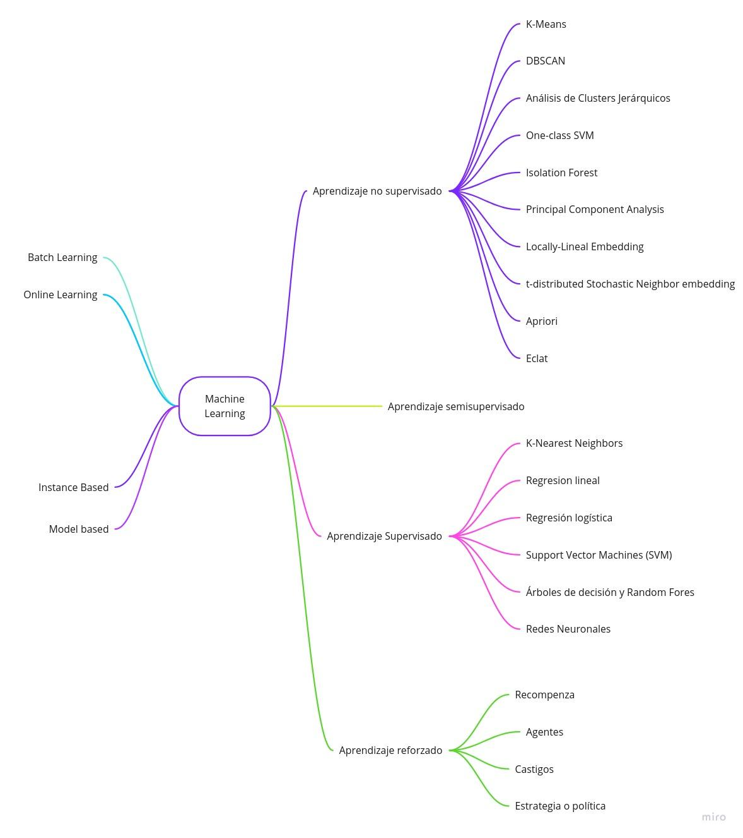
LINK

Slide 16
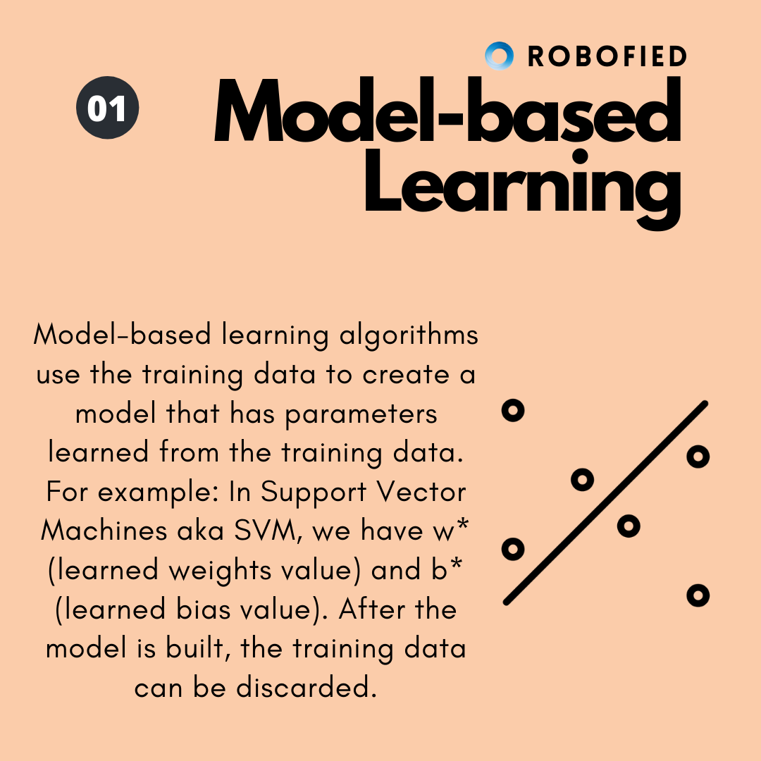
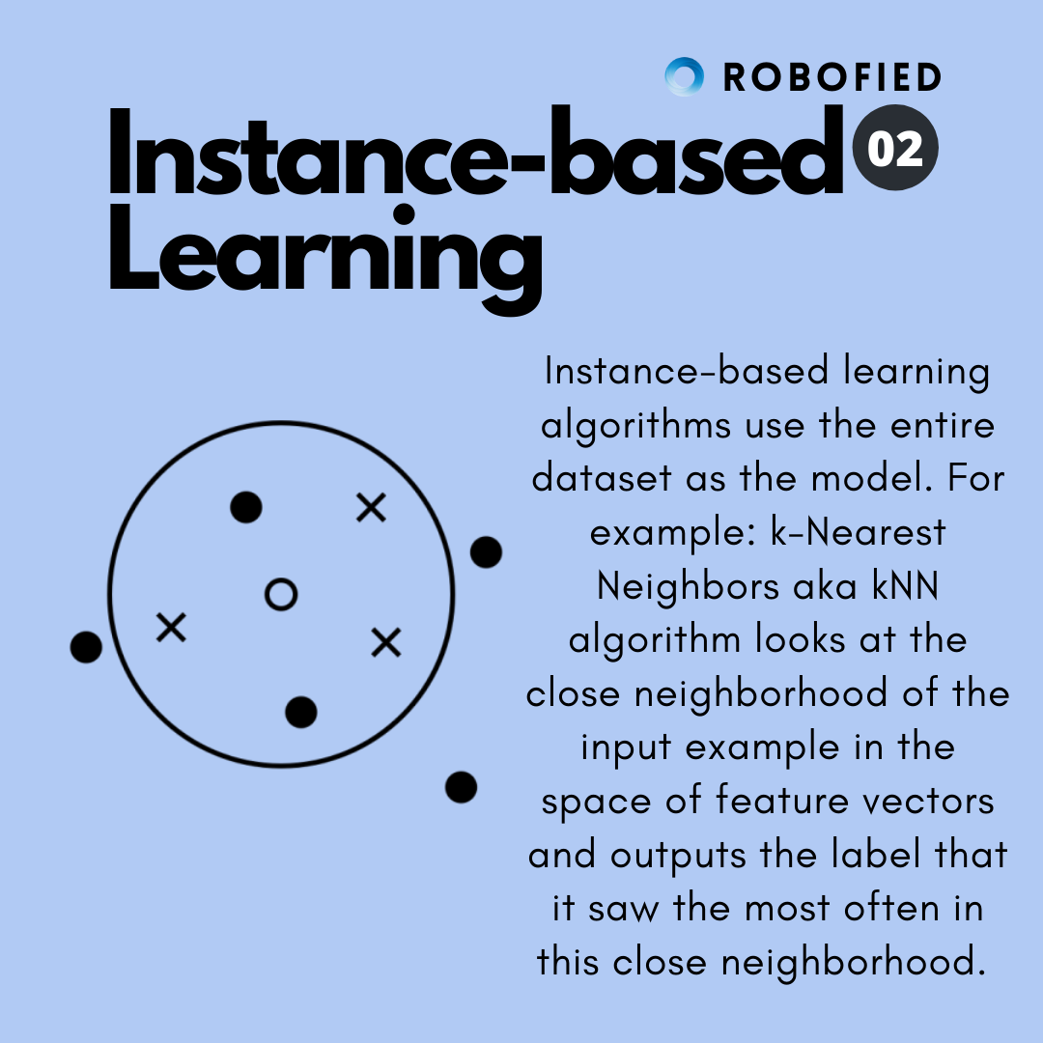

Slide 17
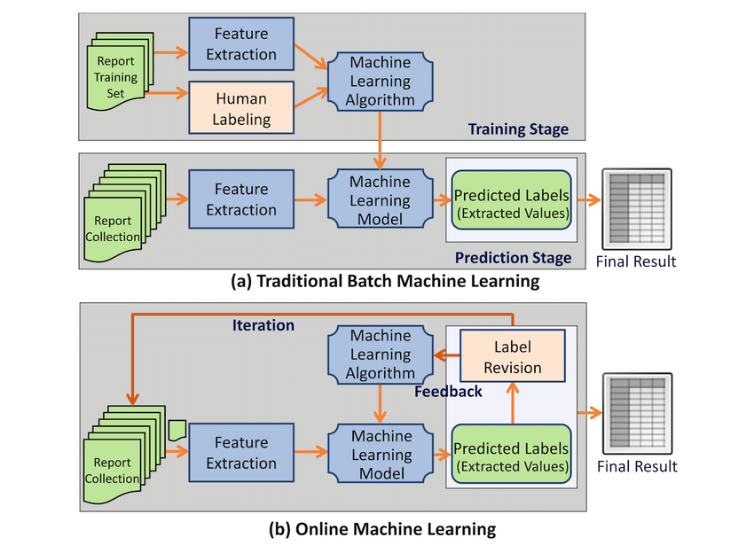

Slide 18
¿Cómo valido mi modelo?

Slide 19
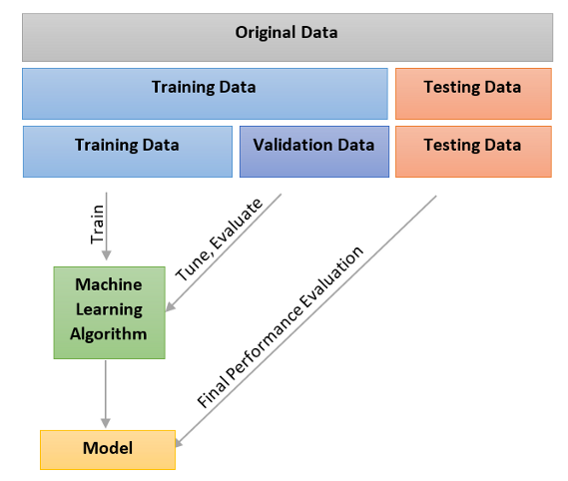
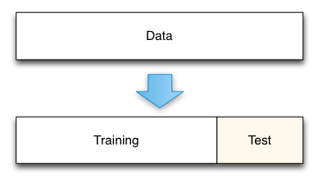
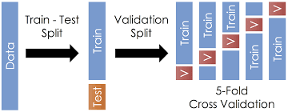
Validación

Slide 20
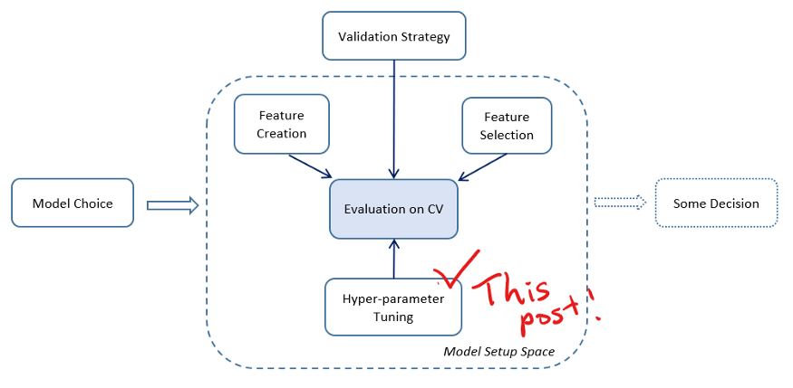

Slide 21
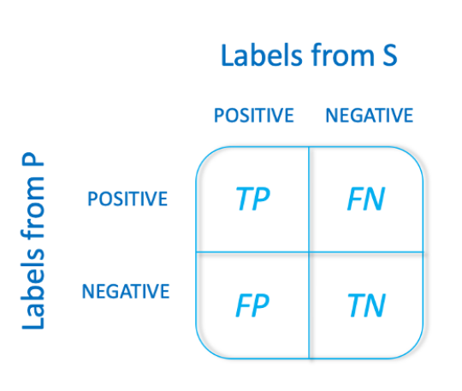
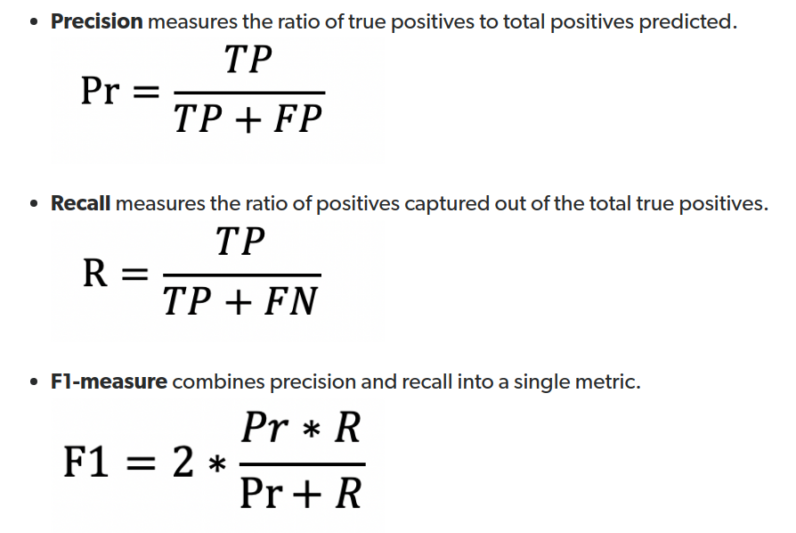
Matriz de error/Confusion Matrix

Slide 22
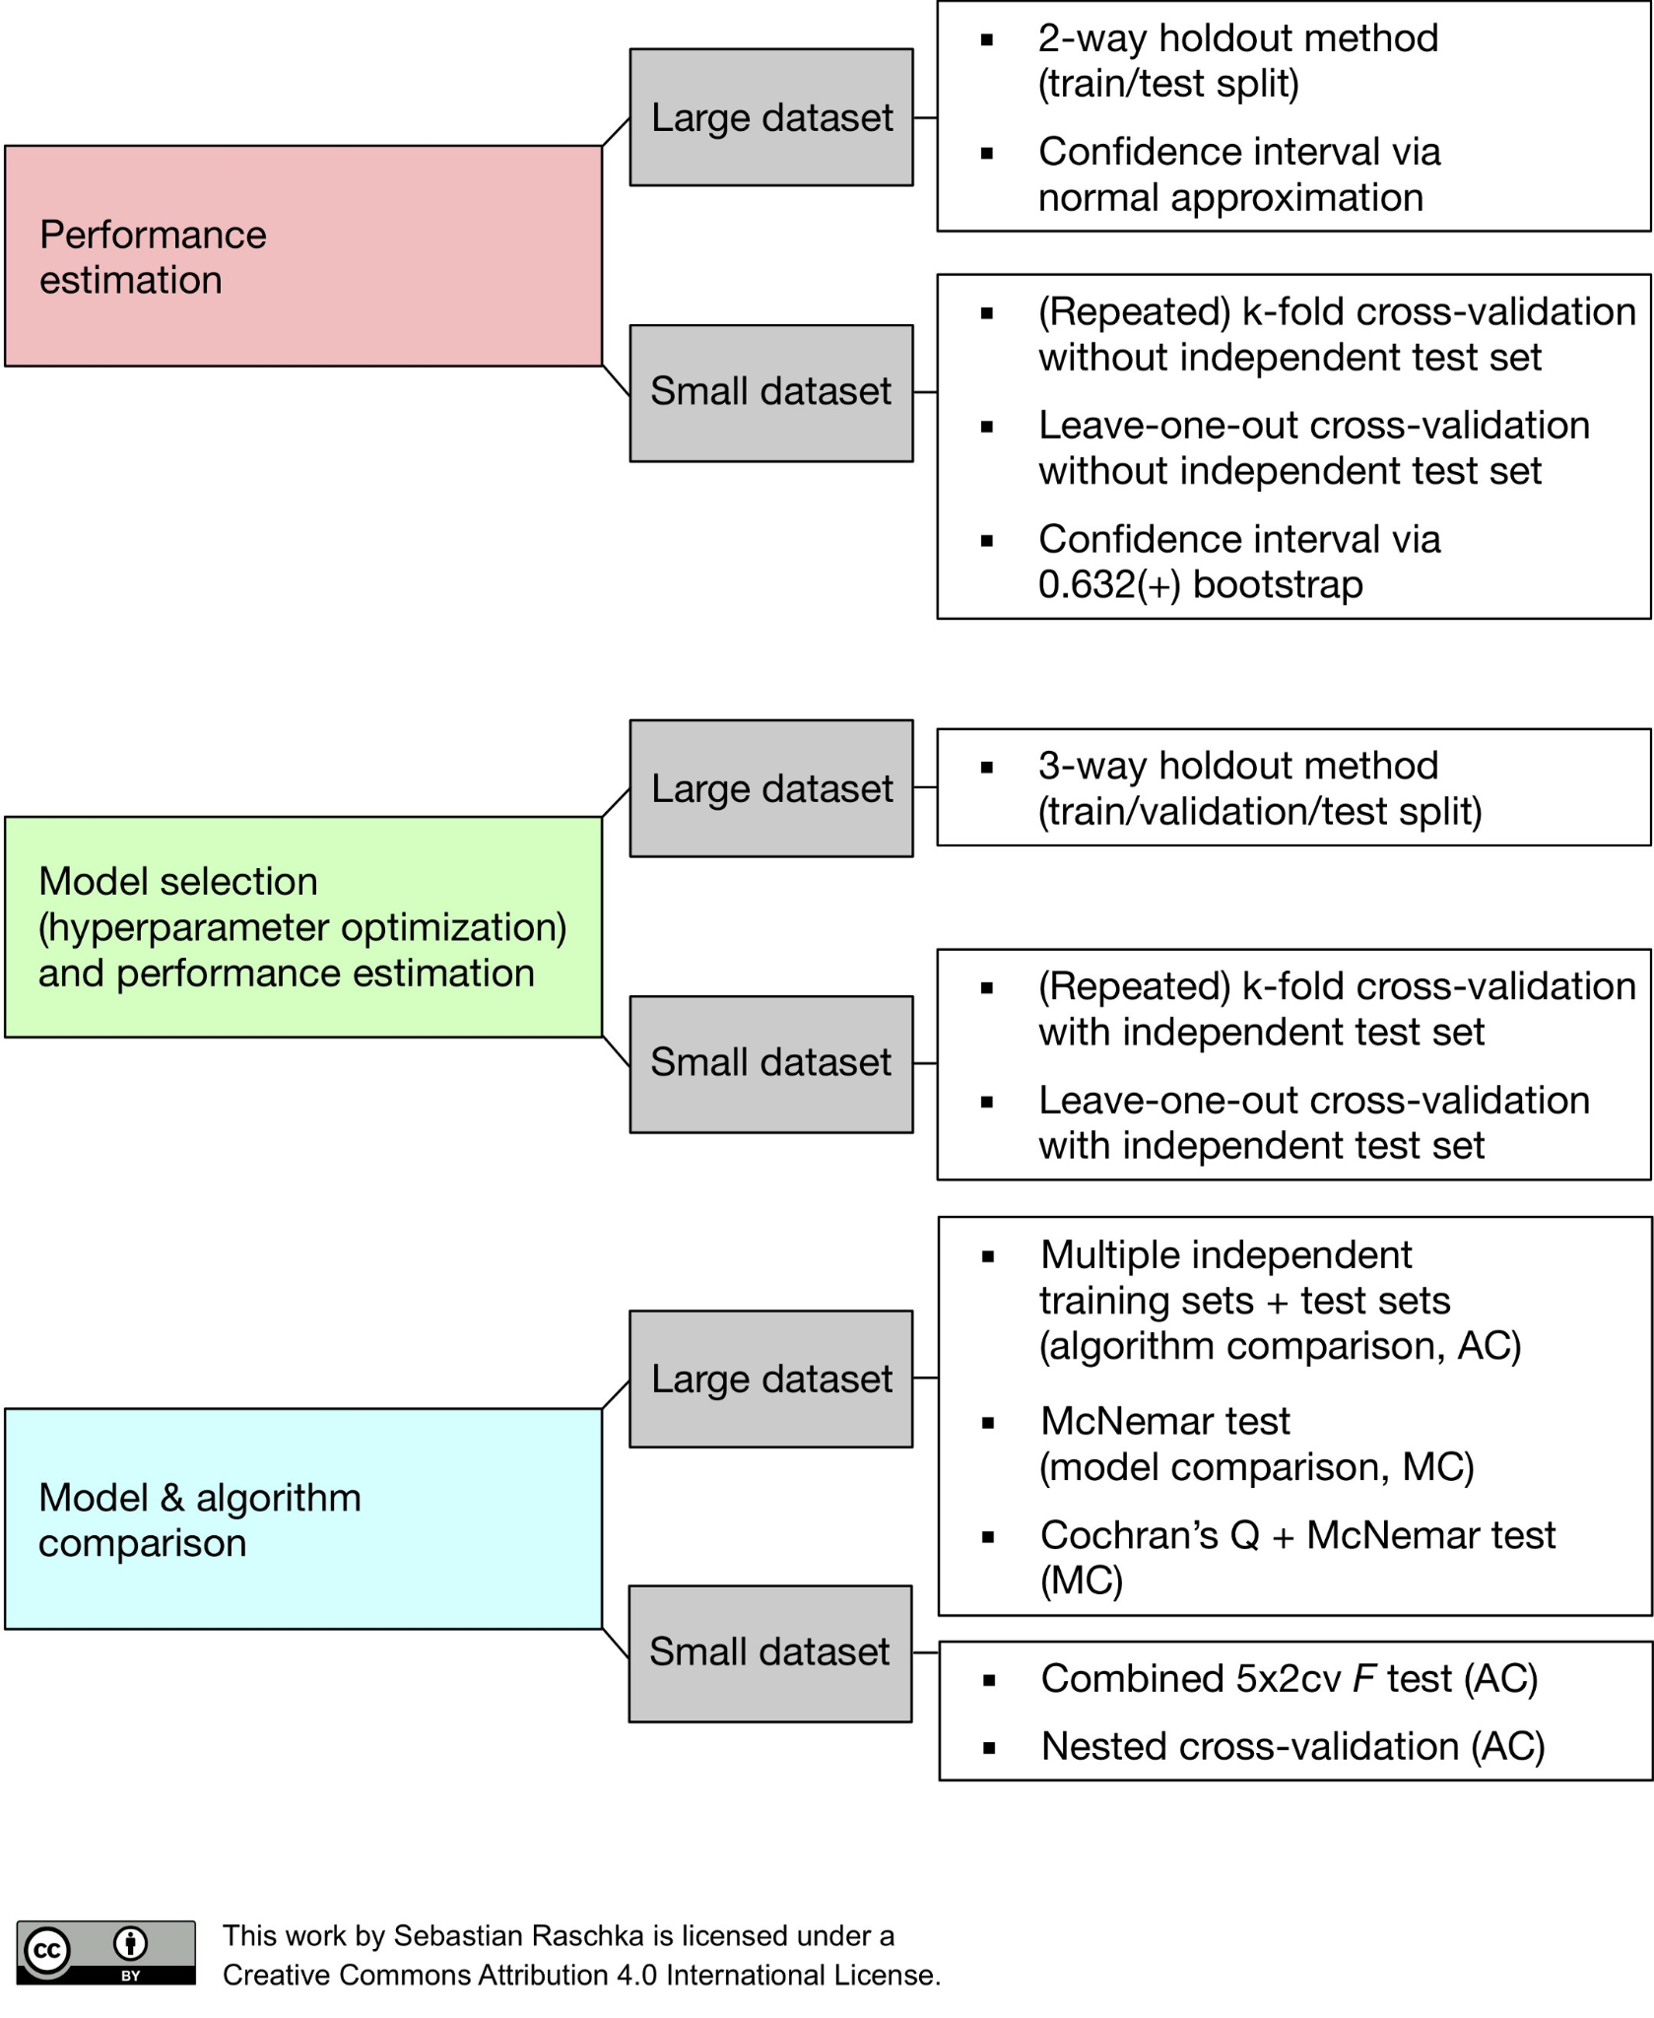

Slide 23
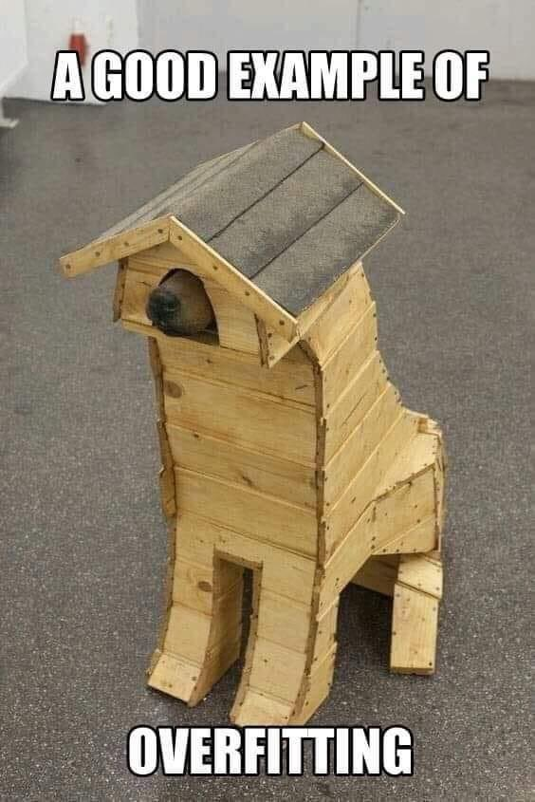
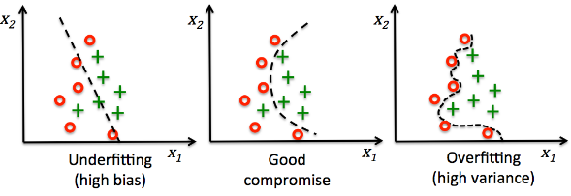

Bias-Overfitting

Slide 24
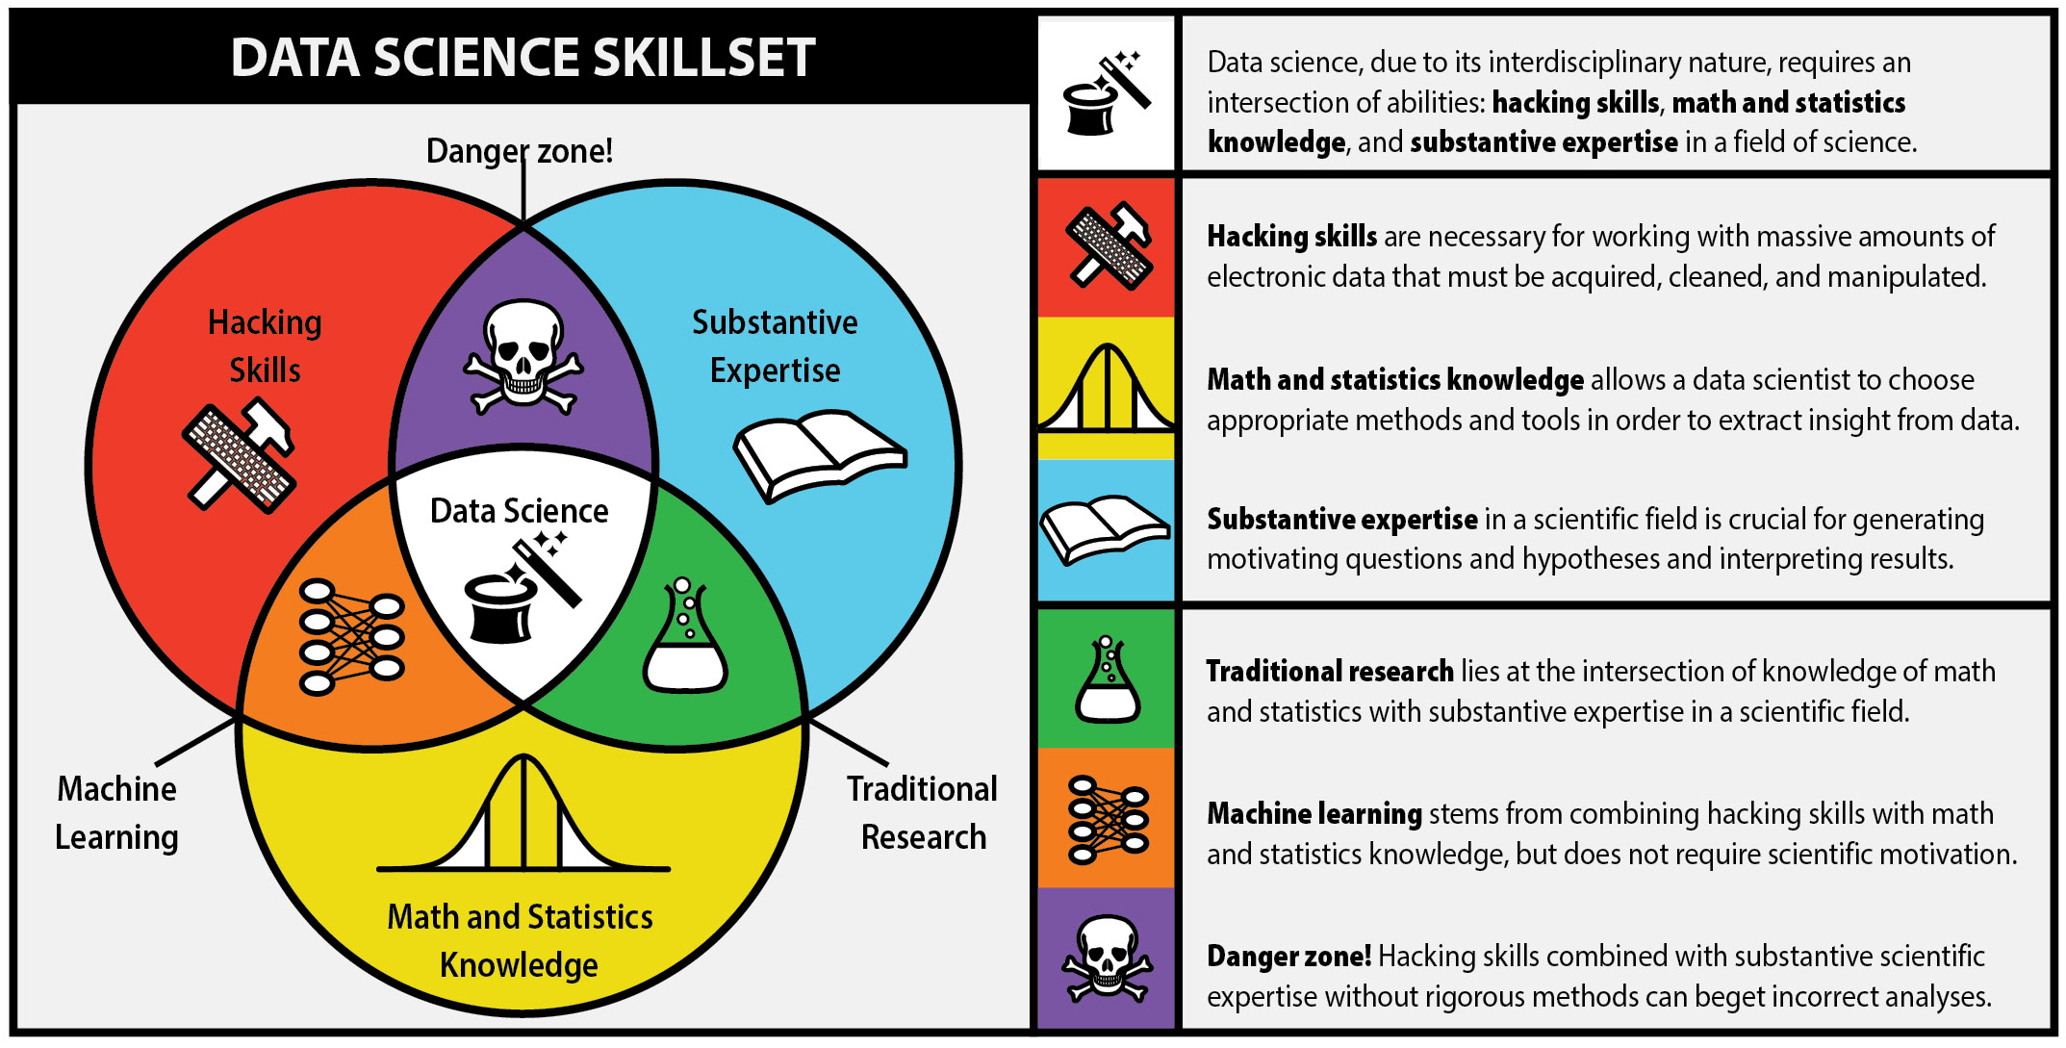

Slide 25
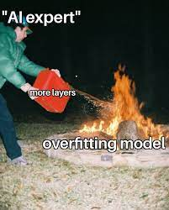
Danger Zone

Slide 26

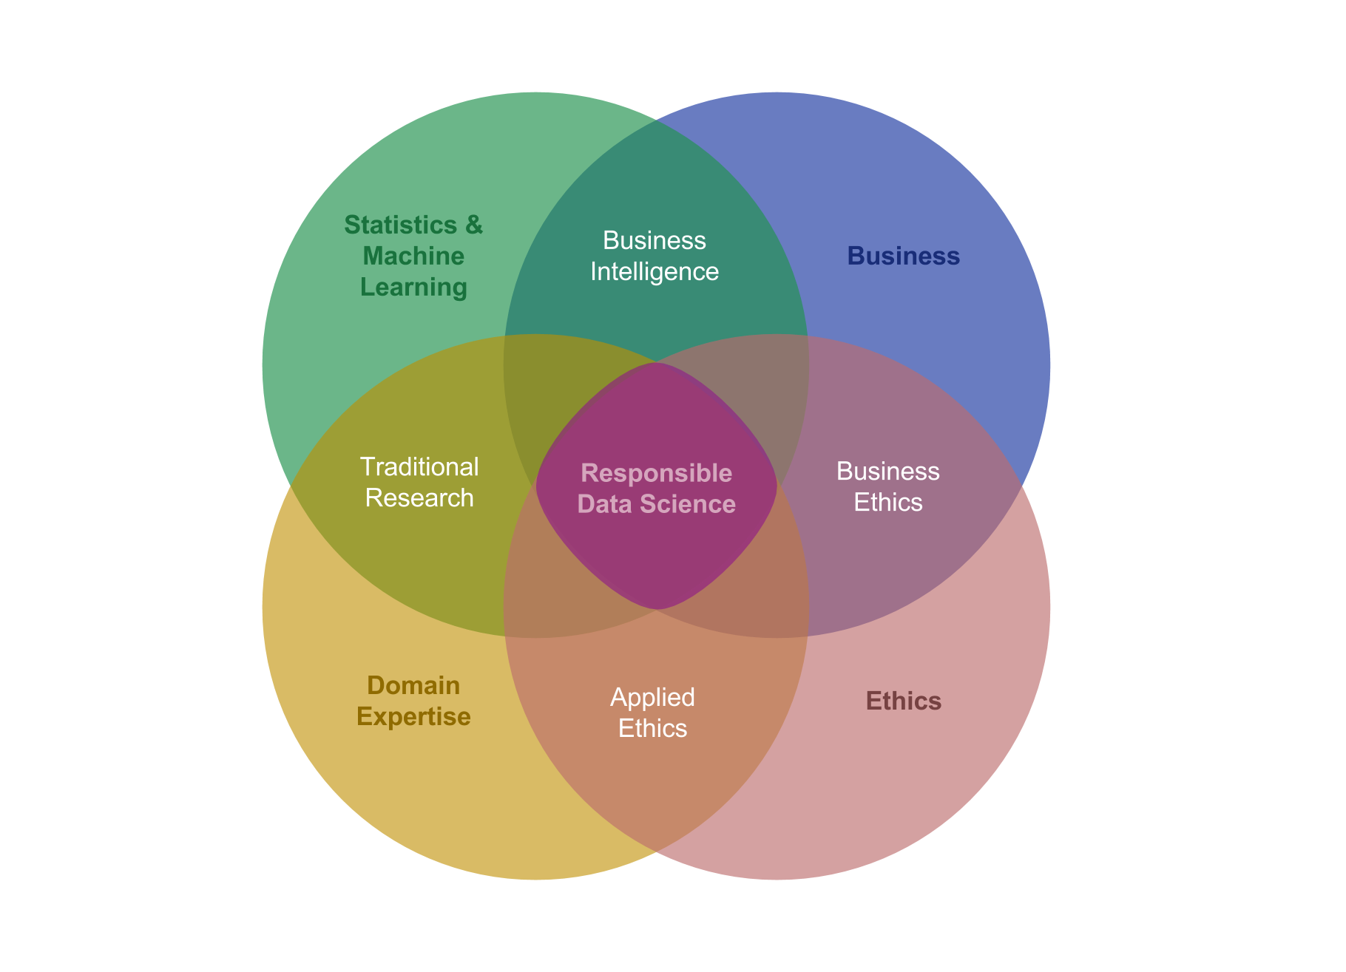
Ética en ML

Slide 27
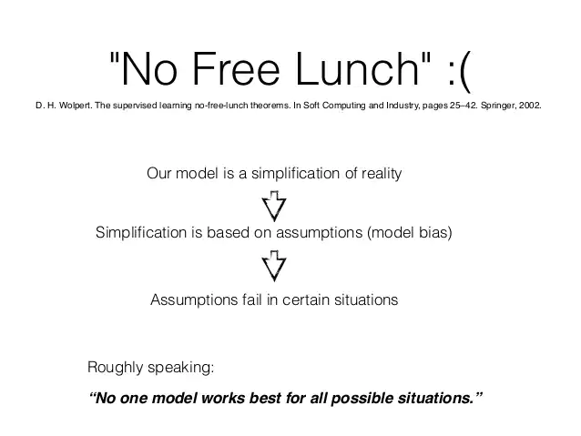

Slide 28
End-to-End Machine Learning Project

Slide 29
¿Qué pasos generales tengo que seguir para un proyecto de ML?
1. Mira el panorama general.
2. Obtenga los datos.
3. Descubra y visualice los datos para obtener información.
4. Preparar los datos para los algoritmos de ML
5. Seleccionar un modelo y entrenarlo.
6. Afinar el modelo.
7. Presente su solución.
8. Ponga en marcha, supervise y mantenga su sistema.

Slide 30
¿Qué pasos tengo que seguir para un proyecto de ML?
Limpieza y tratamiento de los datos.
Dividir los datos en conjuntos de datos de entrenamiento y de prueba.
Definir las métricas para las que se optimiza el modelo.
Obtener una estimación inicial rápida de las métricas.
Ingeniería de características para optimizar las métricas. (Omitir esto para la primera ronda).
Preprocesamiento de datos.
Selección de características.
Selección del modelo.
Validación del modelo.
Interpretación de los resultados.
Obtenga el mejor modelo y compruébelo con el conjunto de datos de prueba.

Slide 31
Veamos un ejemplo de cómo validar tu modelo
Notebook

Slide 32

Q & A

